Slide 1
Tablero de Control Integral
Informe de Seguimiento jueves 10/08/23

Slide 2

Tablero de control integrado

Slide 3
Tablero de control integrado
RESPONSABLE | DOCENTES | SITUACIÓN ACTUAL | PRÓXIMO HITO | OBJETIVO
AgroAgil
Marisol Carolina Cervantes Ortiz | C. Crescentini E. Cortez | Etapa de Diseño 90% Etapa de Desarrollo 10% | Inicio Desarrollo 2 e Implementación 28/08/2023 | 30/11/2023 24%

Slide 4
Tablero de control integrado

Slide 5



Slide 6


Slide 11
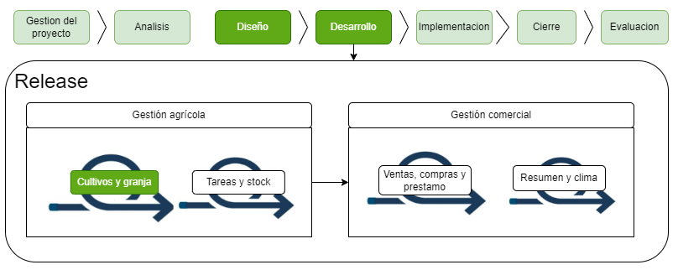


AgroAgil
Fechas del Proyecto
Avance
401
Responsable de Proyecto:
Marisol Carolina Cervantes Ortiz
Inicio: 16/05/2023
Esperado: 24%
Docentes: C Crescentini y E. Cortez
Fin Estimado: 30/11/2023
Real: 26%
Plan de Trabajo
Puntos de Atención
Issue: se detectó que la configuración del proyecto era incompatible con algunos modelos de celulares
Objetivo del Proyecto
Prototipo de interfaz de usuario (06/08/2023)
Finalizado el primer diseño de la interfaz de usuario
Primeros cambios aplicados, resultado de entrevistas con usuarios
Elaboración de granja y cultivos (Release 1 - Sprint 1)
Finalizado product backlog
Finalizado sprint planning
En elaboración las funcionalidades de la aplicación
Entrevistas a usuarios y líder de producto de ACA Mi Campo (Matías Charmandarian, AgTech Product Manager) para la validación de módulos
Finalizado el paper para CONAIISI
Poster version A3
Capacitación del equipo, preparación de entornos
Presentación comercial en elaboración
Desarrollar un sistema de gestión para pequeños productores agrícolas.
Objetivo del Producto
Gestionar las actividades que llevan adelante los productores y trabajadores de la agricultura familiar.
Se decidió cambiar la interfaz de usuario a partir de entrevistas realizadas. Hay que decidir qué nuevos cambios agregar en base a las respuestas por parte de los usuario con la interfaz.

